Slide 1
Karel IV.
„Otec Vlasti“

Slide 2
Obsah
Život a smrt
Manželky
Stavby
Území

Slide 3
Život a smrt Karla IV.
Narozen 14. 5. 1316 v Praze
Zemřel 29. 11. 1378 v Praze
Císařem od r. 1355 do r. 1378
Vyrůstal pod ochrannými křídly papeže

Slide 4
Manželky Karla IV.
Karel IV. měl 4 manželky: Alžbětu Pomořanskou
Annu Svídnickou
Annu Falckou
Blanku z Valois

Slide 5
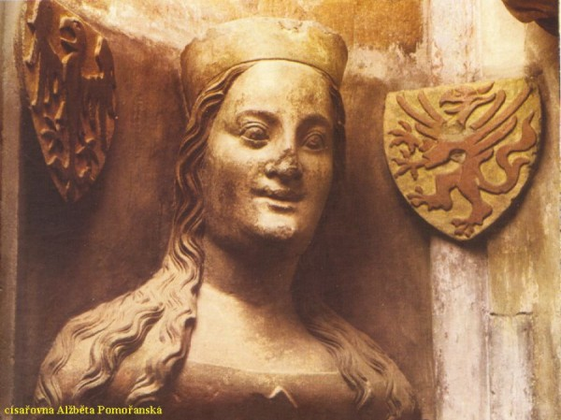
Alžběta Pomořanská

Slide 6
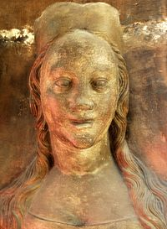
Anna Svídnická

Slide 7
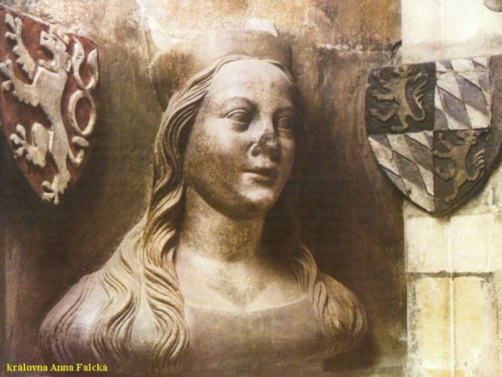
Anna Falcká

Slide 8
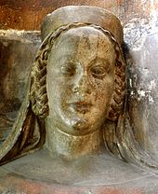
Blanka z Valois

Slide 9
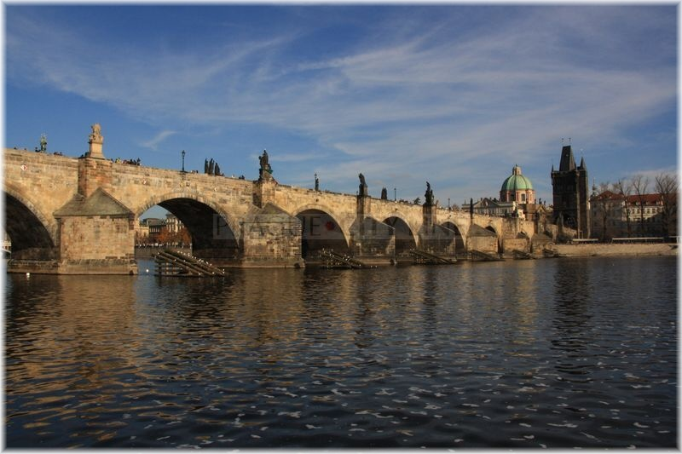
Stavby které Karel IV. postavil
Mezi nejvýznamnější stavby které Karel IV. nechal postavit patří Karlův most, Karlova univerzita a Karlštejn.
Karlův most

Slide 10
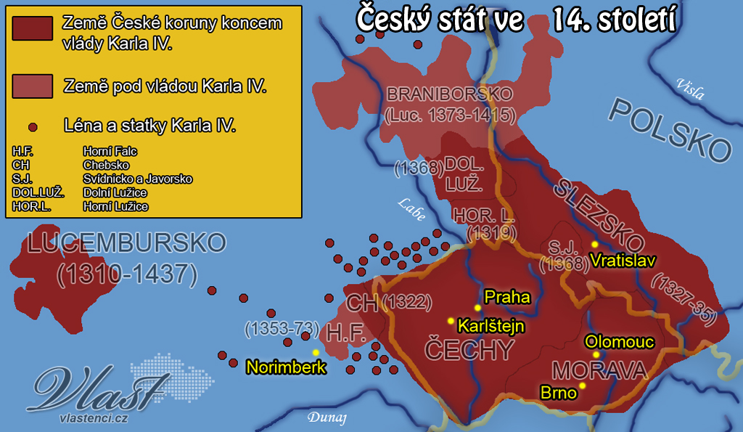
Území za Karla IV.

Slide 11
Zdroje
https://vlast.cz/soubory/nahrane/05_CechyMorava_14stoleti_uzemi.jpg
https://cs.wikipedia.org/wiki/Karel_IV.
http://u.smedata.sk/blogidnes/article/5/47/478345/478345_article_photo_tumhH2K0_600x.jpeg?r=05e
http://u.smedata.sk/blogidnes/article/4/47/477084/477084_article_photo_md21BOH0_600x.jpeg?r=05e
https://upload.wikimedia.org/wikipedia/commons/4/4c/Busta_Blanka_z_Valois_detail.jpghttps://upload.wikimedia.org/wikipedia/commons/thumb/b/b1/Busta_Anna_Svidnicka.jpg/200px-Busta_Anna_Svidnicka.jpg
http://www.praguecityline.cz/wp-content/gallery/karluv-most-fotogalerie/pha1-karluv-most_101109_043.jpg

